Slide 1
集中式缓存 vs 分布式缓存
VM
VM
VM
VM
VM
VM
cache
cache
cache
cache
DB
DB

Slide 2
集中式缓存 vs 分布式缓存
VM
VM
VM
VM
VM
VM
VM
cache
cache
DB

Slide 3
idea
Data Analytics Application
function
function
function
Stage1
Stage2
Stage3

Slide 4
Idea
Internal cache and External cache
VM
VM
VM
function
function
function
function
function
function
cache
cache
cache
Fast Storage Node
Object Storage

Slide 5
Idea
Internal cache and External cache
使用Internal cache(VM cache)缓存单个stage
中每个function产生的数据，这样根据动态维护的
DAG图就可以从其他VM中通过Direct-Passing的方
式直接获取当前task需要的数据，减少与后端数据
库的交互
使用External cache(Fast storage node)缓存上
个stage产生的中间数据，该stage中的function在
该节点上进行读取和更新，减少与后端数据库的交
互
VM
VM
function
function
function
function
cache
cache
Fast Storage Node
Object Storage

Slide 6
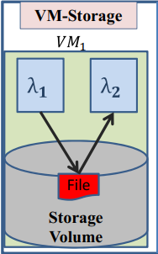
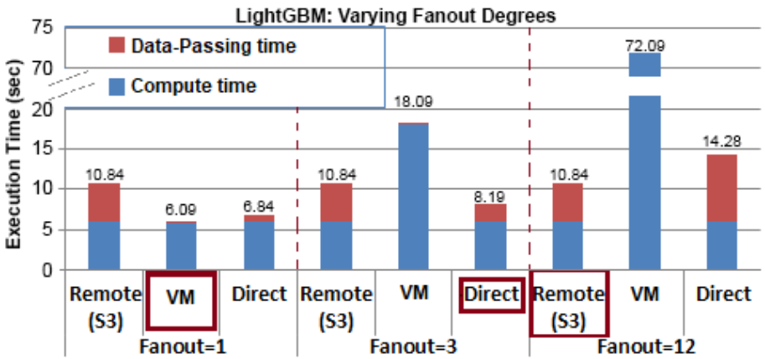
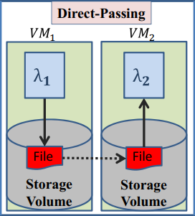
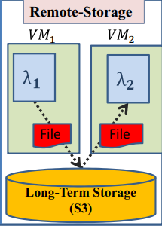
Application-aware Data Passing^{[2]}
Challenge
VM-Storage
Direct-Passing
Remote-Storage
Execution time comparison with Remote storage, VM storage,
and Direct-Passing for the LightGBM application with Fanout = 1, 3, 12.
[2] Sonic: Application-aware Data Passing for Chained Serverless Applications ATC’21
Notes:
VM-Storage（并发度低时，性能好）
方案：将发送函数的状态保存在VM的存储中，并将接收函数调度在同一VM上执行
问题：当接收函数并发度过高时，会导致单个VM负载过重，而且会使接收函数进
行排队。
Direct-Passing（没有调度限制，支持更高的并发度）
方案：将发送函数的输出保存在其VM1存储中，当接收函数被调度在另一个VM2执
行时，将数据从VM1拷贝到VM2。
问题：当不同VM上的接收函数同时获取一台VM上发送函数的输出数据，VM的网
络带宽将成为瓶颈。
Remote-Storage（没有调度限制，网络带宽大）
方案：发送函数将输出文件上传到远端存储系统，接受函数执行时下载。
问题：需要与远端存储系统通信两次，通信时延高。
- The best data passing method differs in every case.
- 最佳方案随着函数并发度的变化而变化

Slide 7





Serverless 计算模型
request
data、state
stateless function
FaaS
BaaS
Serverless computing architecture

Slide 8




AWS logo
sandbox
Amazon ElastiCache
Amazon S3
Amazon DynamoDB

Slide 9
Data analytics
Stage 1
Task
Stage 2
Stage 3

Slide 10
Idea
Challenge
Internal storage：VM direct-passing latency sensitive
External storage：High throughput for samll files I/O rate sensitive
Implementation
Cloudburst
Pywren
Notes:
- 基于上述观察采用stage感知的数据传输方式
-- 利用internal storage缓存一个stage内的数据，不同的VM间可以根据动态维护的DAG图通过direct-passing的方式直接传输数据；
-- 利用external storage缓存stage间的数据，各个VM可以从快速存储节点中读取更新stage间的数据。；

Slide 11
Idea

